Slide 1
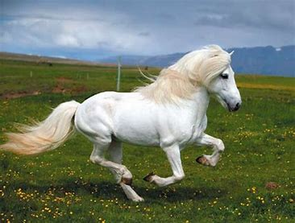
Ávarp
Haustþing SSNV
Sauðárkrókur
18. október 2019
Karl Björnsson
framkvæmdastjóri
Sambands íslenskra sveitarfélaga

Slide 2
Hagvöxtur á Íslandi 2000-2024
Vísitala hagvaxtar

Slide 3
Vinnutími á Íslandi
Ísland

Slide 4
Meðalárslaun á Íslandi
Ísland

Slide 5
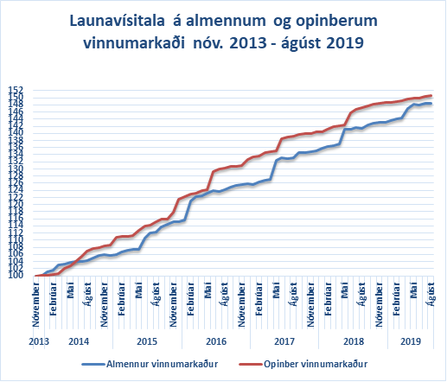
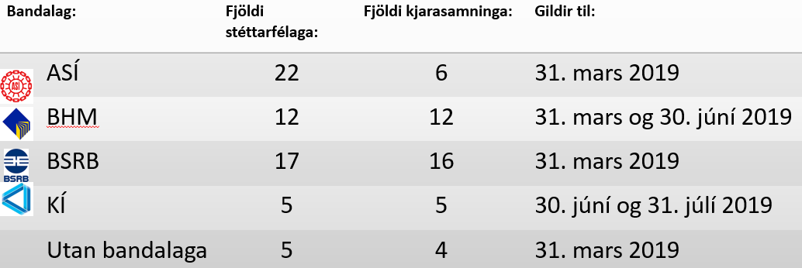
Viðsemjendur sambandsins árið 2019
Fjöldi stéttarfélaga 61
Fjöldi kjarasamninga 43
Mjög mikilvægt að sveitarfélögin standi saman!
Umboði hefur verið skilað til þriggja sveitarfélaga

Slide 6
Yfirlýsing sambandsins vegna kjarasamninga á almennum markaði
Til að stuðla að verðstöðugleika mun Samband íslenskra sveitarfélaga mælast til þess við sveitarfélögin að þau hækki ekki gjaldskrár sínar á árinu 2019 umfram það sem þegar er komið til framkvæmda
Einnig mun sambandið mælast til þess við sveitarfélögin að á árinu 2020 muni gjöld á þeirra vegum hækka um 2,5% að hámarki, en minna ef verðbólga er lægri
Þessi yfirlýsing nær einnig til B-hluta fyrirtækja

Slide 7
Skuldir landshlutans 2018

Slide 8
Skuldir sveitarfélaga á Norðurlandi vestra 2018

Slide 9
Veltufé frá rekstri 2018

Slide 10
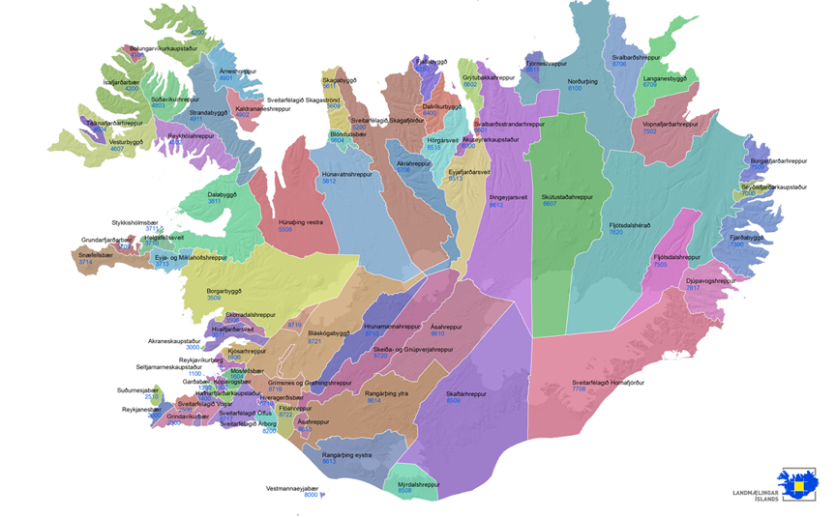
Sveitarfélögin eru 72
Hver er geta einstakra sveitarfélaga til að taka þátt í framþróun og standa undir auknum kröfum, s.s. á sviði loftslagsmála, heimsmarkmiða, stafrænnar stjórnsýslu, nýsköpunar, persónuverndar, félagsþjónustu, fræðslumála, fjármála og krefjandi byggðaþróunarverkefna o.fl.
?

Slide 11
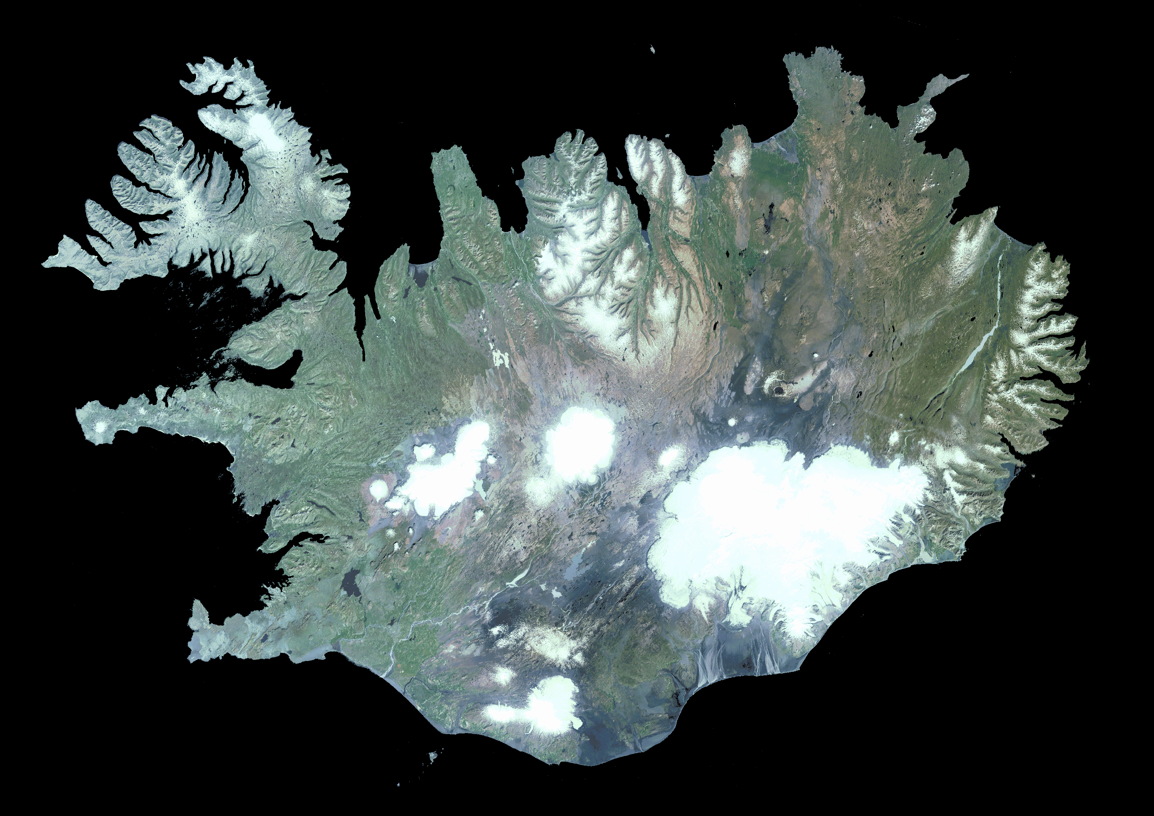
Fjöldi sveitarfélaga og íbúafjöldi þeirra
Íbúar | Fjöldi sveitarfélaga
Færri en 100 | 7
100-299 | 9
300-499 | 7
500-999 | 16
1.000-1.999 | 10
2.000-4.999 | 13
5.000-9.999 | 3
10.000-99.999 | 6
100.000 + | 1
Samtals | 72
Íbúafjöldi á Íslandi er um 360.000
84% íbúa eru á svæðinu Hvítá-Hvítá
Fjöldi sveitarfélaga

Slide 12
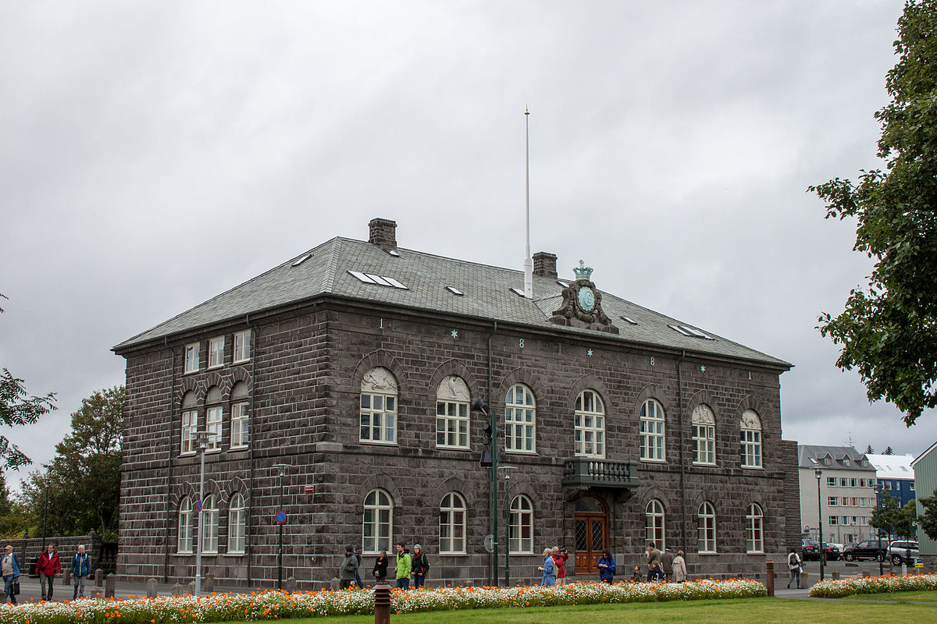
Stefnuleysi ríkisstjórna og Alþingis
Um áratuga skeið hefur ekki verið mótuð eða samþykkt
stefna hjá ríkisstjórnum og Alþingi gagnvart
sveitarstjórnarstiginu
Undanfarin ár hefur sambandið kallað eftir slíkri stefnumörkun með það að markmiði að slík stefna geti reynst sterkur grunnur við eflingu og styrkingu sveitarstjórnarstigsins
Nú hefur loks verið hlustað á rödd sambandsins

Slide 13
Markmið og leiðarljós
Sveitarfélög á Íslandi verði öflug og sjálfbær vettvangur lýðræðislegrar starfsemi
Sjálfsstjórn og ábyrgð sveitarfélaga skal virt og tryggð verði sem jöfnust réttindi og aðgengi íbúa að þjónustu
Ávallt skal litið til heildarhagsmuna sveitarstjórnarstigsins fremur en sérhagsmuna einstakra sveitarfélaga m.v. núverandi sveitarfélagaskipan

Slide 14
Aðgerðirnar
1. Lágmarksíbúafjöldi sveitarfélaga
Að lágmarki 250 íbúar árið 2022
Að lágmarki 1.000 íbúar árið 2026
Náist það ekki í frjálsum samningum og kosningum má vænta lögþvingaðra sameininga.
3-5 ma.kr. hagræðing
2. Fjárhagslegur stuðningur við sameiningar
Verulegur frá Jöfnunarsjóði sveitarfélaga
Sérstakar fjárveitingar verða að koma úr ríkissjóði
3. Tekjustofnar sveitarfélaga
Viðræður um styrkingu þeirra
4. Fjármál og skuldaviðmið
Skuldaviðmið lækkað úr 150% af tekjum í 100% árið 2027
5. Verkaskipting ríkis og sveitarfélaga
Öldrunarþjónusta, framhaldsskólar – tilraunverkefni

Slide 15
Aðgerðirnar
6. Landshlutasamtök sveitarfélaga og samvinna sveitarfélaga
Skýra þarf stöðu þeirra
7. Samskipti ríkis og sveitarfélaga
Skýr verkaskipting og gerðardómur
Samráðsleysið endurtekur sig aftur og aftur!!
8. Starfsaðstæður kjörinna fulltrúa
Samanburður við önnur Norðurlönd
9. Lýðræðislegur vettvangur
Auka þátttöku íbúa í ákvörðunartöku
10. Stafræn stjórnsýsla sveitarfélaga
Bæta og auka aðgengi almennings að þjónustu – Breytingastjóri starfrænnar framþróunar
11. Fjölgun opinberra starfa á landsbyggðinni
Gera aðgerðaáætlun

Slide 16
Aukalandsþing sambandsins
Stefnumörkun sambandsins frá 2018
Sambandið styður við stækkun og eflingu sveitarfélaga
Stefnumótandi ákvarðanir verða ekki teknar nema með aðkomu landsþings
Samþykkt landsþingsins skv. tillögu stjórnar
Landsþing Sambands íslenskra sveitarfélaga haldið 6. september 2019 samþykkir að mæla með því að Alþingi samþykki fyrirliggjandi þingsályktunartillögu um stefnumótandi áætlun í málefnum sveitarfélaga fyrir árin 2019-2033 og aðgerðaáætlun fyrir árin 2019-2023. Í tillögunni er gert ráð fyrir veglegum fjárhagslegum stuðningi Jöfnunarsjóðs sveitarfélaga við sameiningar sveitarfélaga og því er mikilvægt að ríkissjóður veiti sérstök fjárframlög til sjóðsins til að fjármagna þann stuðning
Hvað mun Alþingi gera?
Ef menn missa kjarkinn núna mun líklega ekkert gerast næstu áratugi í þessu mikilvæga máli fyrir sveitarstjórnarstigið!!!

Slide 17
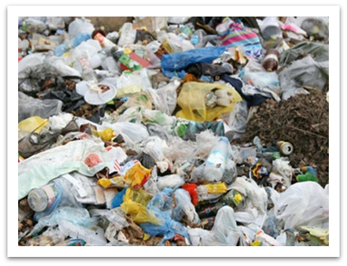
Stefna í úrgangsmálum og urðunarskattur
Sambandið leggur áherslu á að flokkun úrgangs og sérstök söfnun þurfi að haldast í hendur við þá meðhöndlun sem á eftir kemur
Sambandið leggst eindregið gegn frumvarpi um urðunarskatt og kallar eftir víðtæku samráði um mögulega útfærslu slíkrar skattheimtu
Fyrst þarf sameiginlega stefnu og lausnir
Í fjárlagafrumvarpinu er gert ráð fyrir að tekjur ríkisins af urðunarskatti nemi 1,2 ma.kr. 2020 og en 2,5 ma.kr. á ári eftir það!!!
EKKERT SAMRÁÐ - Þessu verður að mótmæla!

Slide 18
Framlög ríkisins til byggðamála og sóknaráætlana
Sóknarfæri í fjárveitingum til umhverfismála!
Þessu til viðbótar hafa verið veglegar fjárveitingar til ljósleiðaravæðingar um allt land

Slide 19
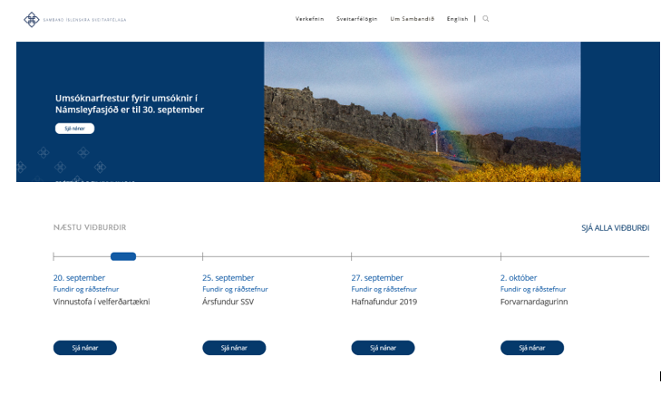
Ráðstefnur og fundir - Viðburðadagatal
Ársfundir landshlutasamtaka
Skólaþing sveitarfélaga 4. nóvember – Kjörnir fulltrúar verða að mæta!
Skipulagsdagurinn 8. nóvember
Ársfundur Umhverfisstofnunar, náttúruverndarnefnda sveitarfélaga og forstöðumanna náttúrustofa 14. nóvember
Húsnæðisþing 27. nóvember

Slide 20
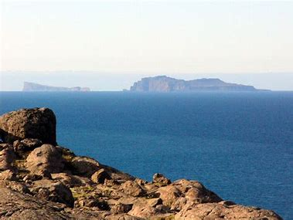
Takk fyrir og gangi ykkur vel!

